Slide 1
Samverkansarkitekturen
En introduktion till arkitektur och infrastruktur för samverkan

Slide 2
Bra att veta
Ni kommer få ta del av presentationen i efterhand
Avbryt gärna med frågor och funderingar – dialog hellre än monolog!
För frågor kring det som presenteras är ni alltid välkomna att kontakta mig via anders.malmros@inera.se – det är mitt jobb att sprida och höja kunskapen kring samverkansarkitekturen

Slide 3
Introduktionen upplägg
Inera & välfärdens digitala ekosystem
Samverkan enligt T-boken
Samverkan enligt T2
Införande av stöd för samverkan enligt T2
T2 – fördjupning för arkitekter

Slide 4

Inera är regioners och kommuners digitaliseringsbolag
Effektiviserad digitalisering genom samverkan på alla nivåer inom offentlig förvaltning
  Utredningar kring samordnad digitalisering
  Referensarkitekturer inom interoperabilitet, IAM, mm
  Ena – sveriges digitala infrastruktur
Infrastrukturtjänsterför att stödja digitalisering både lokalt och nationellt
  SITHS
  Sjunet
  Nationell Tjänsteplattform
Verksamhetstjänster för regionala och kommunala verksamhetsområden
  Nationell patientöversikt
  Elektronisk remiss
  Kvalitetsregisterrapportering
Invånartjänster inom hälso- och sjukvård
  1177.se

Slide 5

Välfärdens digitala ekosystem
Inera agerar på uppdrag av Sveriges kommuner och regioner, men samverkar bredare för att långsiktigt fungerande lösningar ska etableras inom välfärden.
Regeringskansliet
Myndigheter
Regioner
Kommuner
Privata aktörer inom välfärden
Branschorganisationer
Intresseorganisationer
Samverkansorgan
Användarorganisationer
Systemleverantörer
…

Slide 6
Samverkan enligt T-boken

Slide 7
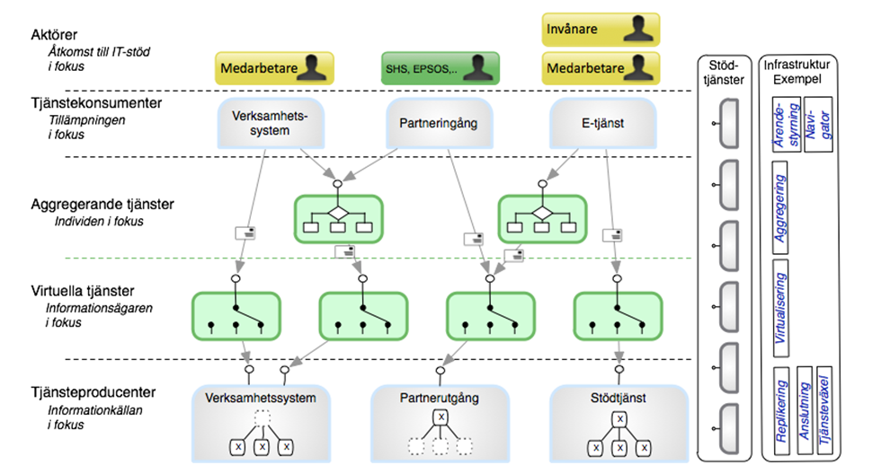
T-boken / RIV-TA
Referensarkitektur T-boken
  Principer, mönster och scenarier
Regelverk RIV-TA
  Regelvergk för interoperabilitet inom vård och omsorg omfattar tekniska anvisningar hur T-boken ska realiseras
  Idag omfattas främst integrationsprofilen Basic Profile (SOAP/XML).
Infrastruktur och tillämpningar
  Används för samverkan med informationsutbyte inom vård och omsorg sedan 2010.
  200+ olika tjänstekontrakt har skapats.
rivta.se

Slide 8
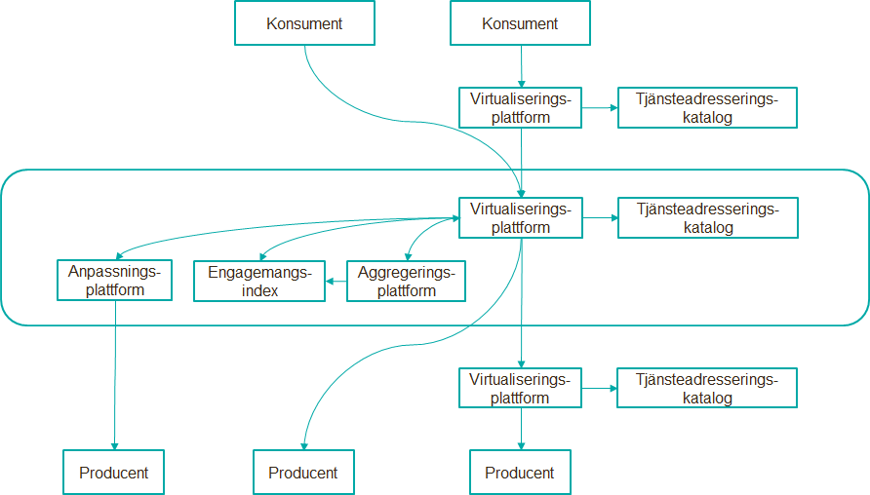
Samverkan enligt T-boken
Tjänstekonsumenter
Tjänsteplattformar (NTjP / RTP)
  Tjänsteadresseringskatalog (TAK)
    Tillitskedjor via anropsbehörigheter
    Tjänstepublicering och routing via vägval
  Aggregerande tjänster (AgP)
  Engagemangsindex (EI)
  Anpassningstjänster (AnP)
Tjänsteproducenter
Säker IT Hälso- och sjukvård (SITHS)
Hälso- och sjukvådens adressregister (HSA)

Slide 9
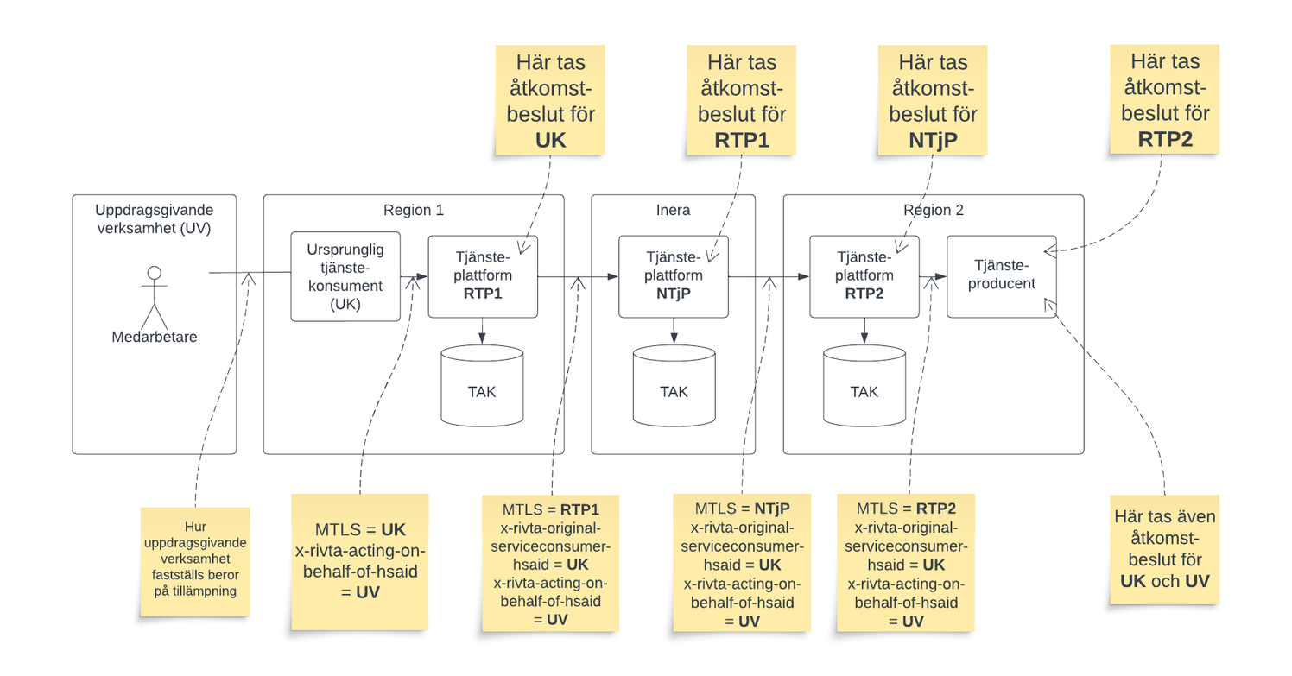
Tillit och säkerhet via tjänsteplattformar
Tillit
  Organisationstillit
  Ineras kundavtal
  Ineras kvalitetssäkring
  Tillit till parters följsamhet till anvisningar
  Tillit till parters förmågor inom infosäk
Säkerhet
  SITHS funktionscertifikat
  Mutual TLS

Slide 10

Tjänsteanslutning
Beställning
Kundkvalificering
Avtalsskrivningar (kommersiellt och avseende GDPR)
Teknisk anslutning
  Kvalitetssäkring
  Avvikelsehantering
  Beställningsstödet - TAK:ning

Slide 11
Samverkan enligt T2

Slide 12
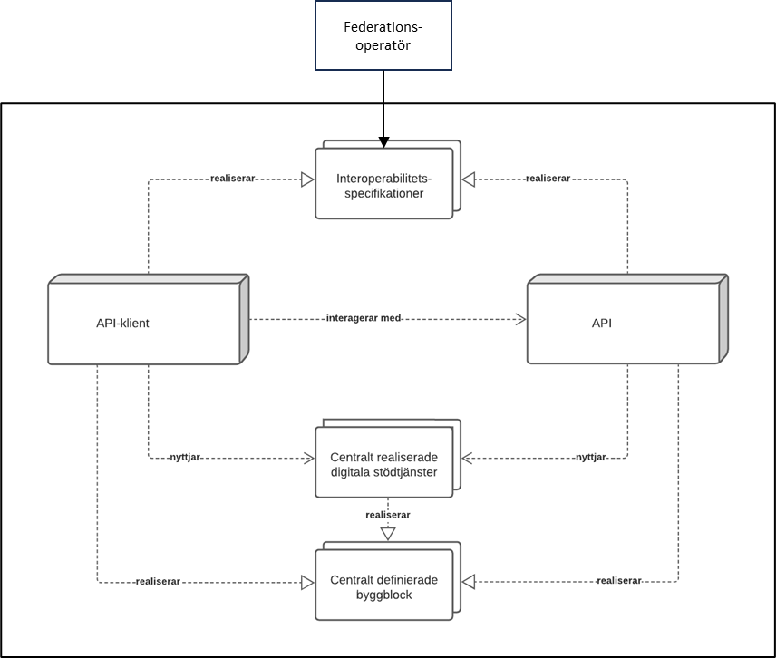
T2–arkitekturerna
Linjerar mot EU:s ramverk (EIF) och referensarkitektur för interoperabilitet (EIRA)
Linjerar med Ineras Referensarkitektur för identitet och åtkomst.
Förordar direkt kommunikation mellan samverkande parter
Tillitskedjor och vägvalshantering realiseras via centralt realiserade digitala stödtjänster
Kompletterar T-boken med mönster för att kunna möta behov som dagens realisering av T-boken ej möter

Slide 13
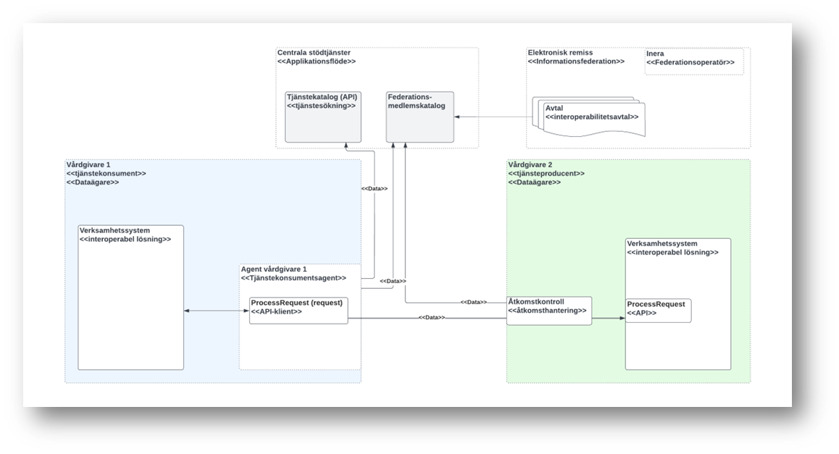
Samverkan enligt T2
Direkta anrop
  Identifierade parter (PKI, JWT)
  Dataskydd (FW, IDS, IPS, m.m.)
Åtkomstbeslut hos tjänsteproducent
  Referensarkitektur för identitet och åtkomst
  Identitets- och behörighetsfederation
Stödtjänster
  Utbudskatalog
  Tjänstekatalog
  Federationskatalog
  Andra källor för behörighetsgrundande information

Slide 14
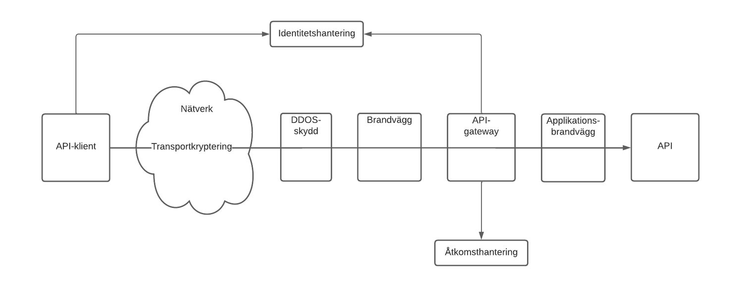
Tillit och säkerhet vid direkta anrop
Samverkansarkitekturen används för system-till-system-integrationer.
Referensarkitektur för identitet och åtkomst har mönster för system-till-system.
Tillit skapas bilateralt, via federationsoperatören, eller via extern tillitsfederation
Ökade krav på skyddsåtgärder då direkt kommunikation förordas.

Slide 15
Införande av stöd för samverkan enligt T2

Slide 16
Introduktion av T2
- några konstateranden
T2 är en referensarkitektur och medför i sig själv varken infrastruktur eller nya digitala tjänster.
Fastställandet av T2 innebär att digitala tjänster får nya möjligheter att möta behov, inte att existerande tjänster behöver förändras.
T2 kompletterar T-boken med möjligheter för direkta integrationer mellan system i olika organisationer.
Stöd för direkta integrationer kräver realisering av nya tekniska förmågor hos alla aktörer inklusive Inera.
T2 underlättar för uppskalning från lokal innovation till nationell interoperabilitetslösning.

Slide 17

Införande av stöd för T2
– identifierade drivkrafter
Dela större datamängder
  Kan ge stor verksamhetsnytta och minskad patientrisk
Etablera tillämpning med REST / FHIR
  Strategiskt framåtlutat då vi tror att detta kommer vara en nödvändig förmåga i framtiden. Ger möjlighet att nyttja de funktioner som redan finns inbyggda i moderna vårdinformationssystem.
Underlätta innovativ utveckling av interoperabilitetslösningar
  Fokusområde om man vill skapa ett mer levande digitalt ekosystem med mer innovationskraft och där privata aktörer enklare kan integrera sina lösningar baserade på etablerade standarder
Öka robusthet hos existerande tjänster genom direkt kommunikation
  Motiverat där man idag upplever problem eller risker.

Slide 18
Vem gör vad?
Regionerna
  Prioriterar och budgeterar realisering av en interoperabel lösning som bäst realiseras enligt T2:s samverkansmönster med direkta anrop. Denna tjänst kan antingen vara en informationsfederation med anrop mellan regioner, alternativt framtagande eller vidareutveckling av en digital tjänst hos Inera.
  Ge Inera uppdrag att driva och koordinera arbetet som prioriterats.
  Prioritera och budgetera lokal etablering av förmågor för samverkan med direkt kommunikation.
    Etablera API gateway för exponering av APIer.
    Etablera en åtkomstintygstjänst med förmågor enligt RIV-TA T2 identitet och åtkomst.
    Etablera adekvata dataskyddsmekanismer för att kunna exponera APIer externt på internet.
    Etablera lokala stödtjänster för samverkan enligt T2.
Inera
  Ta fram interoperabilitetsspecifikationer och API-specifikationer för den interoperabla lösningen.
  Etablera centrala stödtjänster för samverkan enligt T2.
  Etablera API gateway för exponering av stödtjänster och eventuell tjänst hos Inera.

Slide 19
T2 – fördjupning för arkitekter

Slide 20
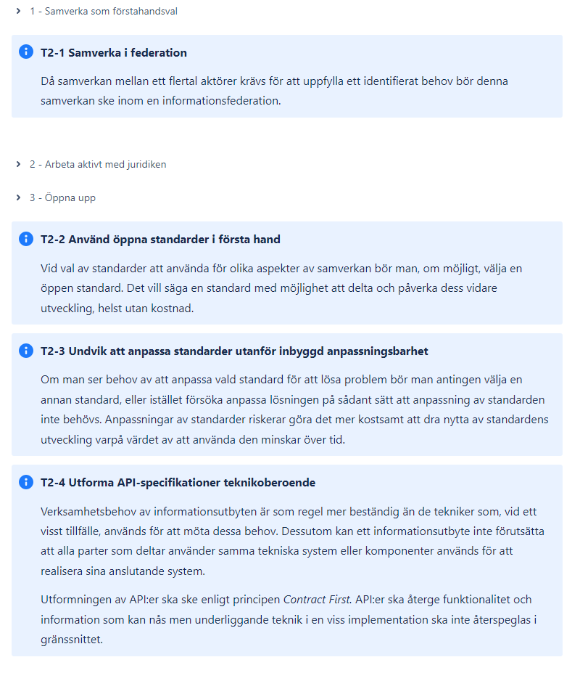
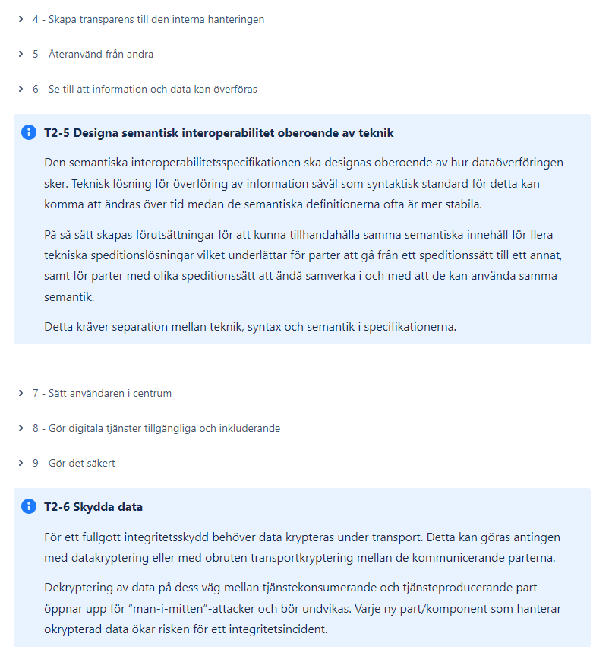
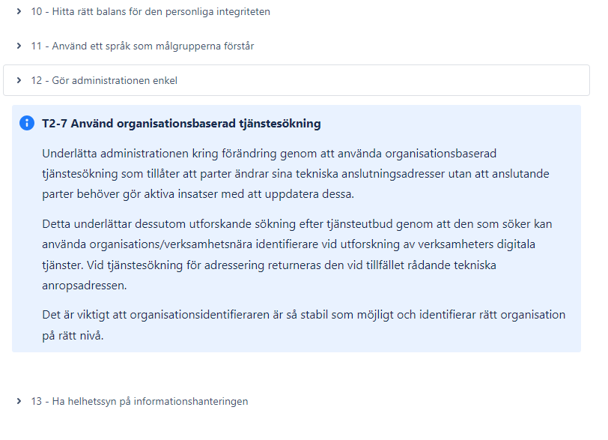
T2 - Arkitekturella principer
Ramverk för digital samverkan, Digg
  Svensk anpassning av Europen interoperability framework, EIF
  13 principer, 43 rekommendationer
T2 kompletterar med 7 rekommendationer

Slide 21
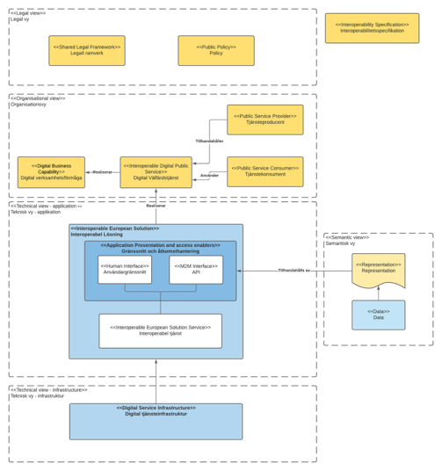
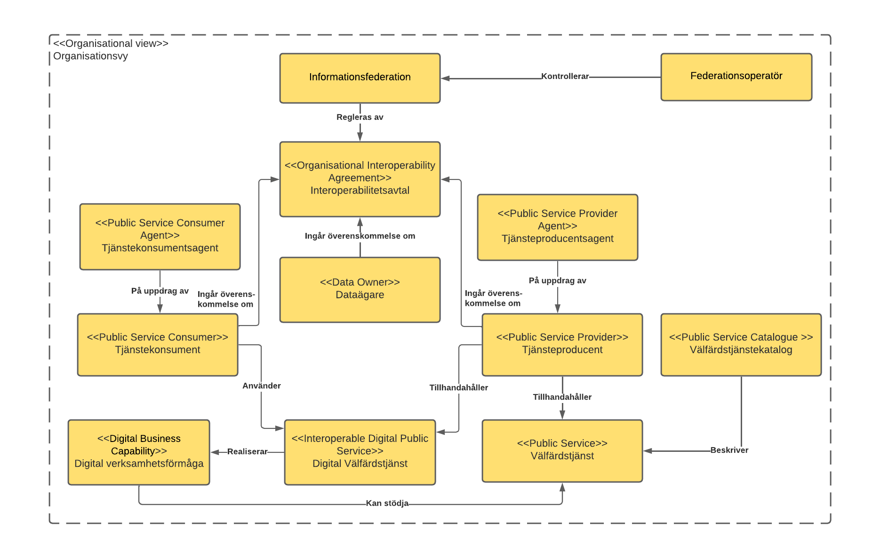
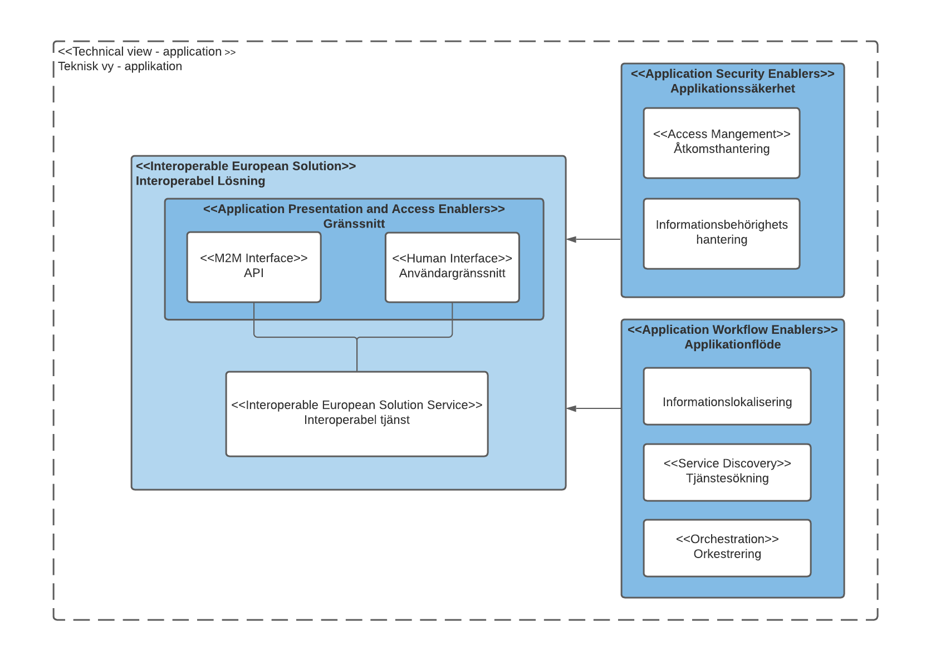
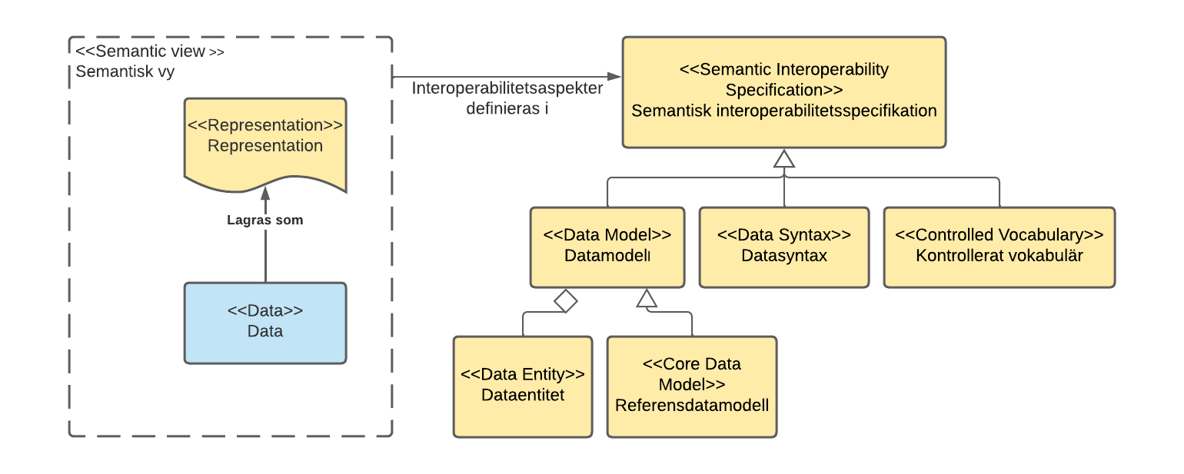
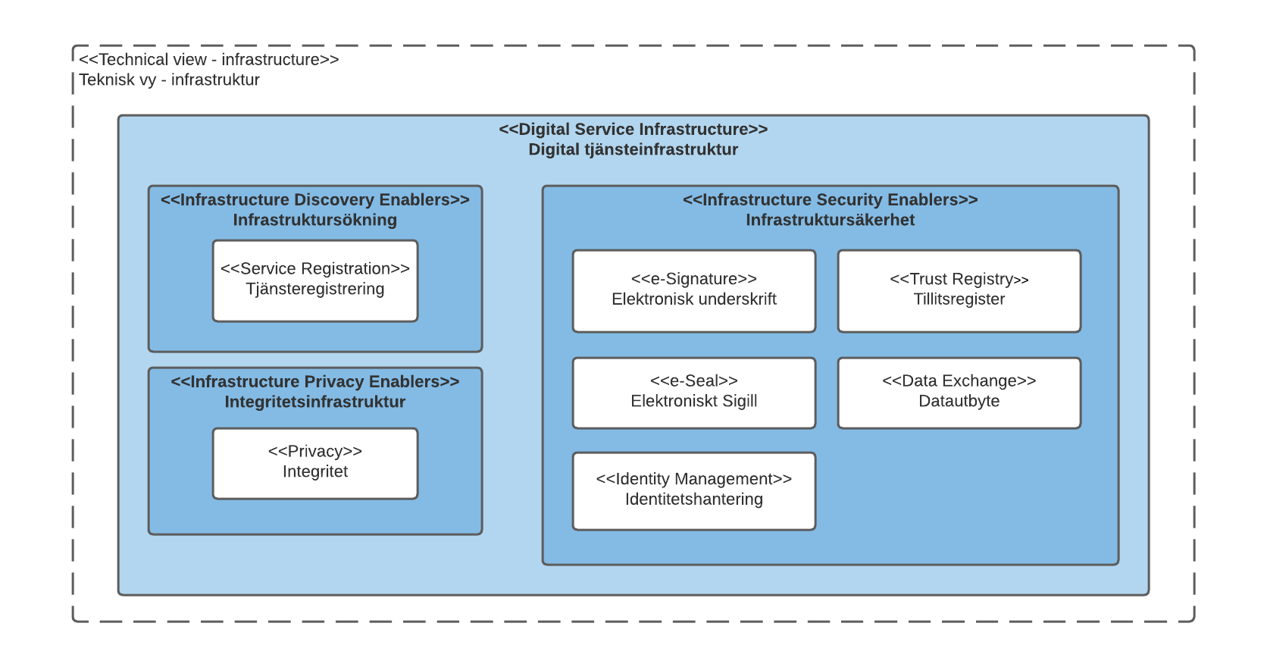
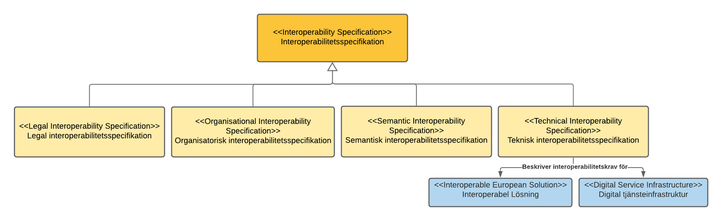
T2 – Arkitekturell modell
T2 ger en Svensk anpassning av European interoperability reference architecture, EIRA
T2 kompletterar med ett fåtal begrepp, bland annat federation för informationsutbyte, federationsoperatör, och informationslokalisering.
Modellen ger arkitekter ett språk att beskriva förmågor och lösningar med en överenskommen terminologi.

Slide 22
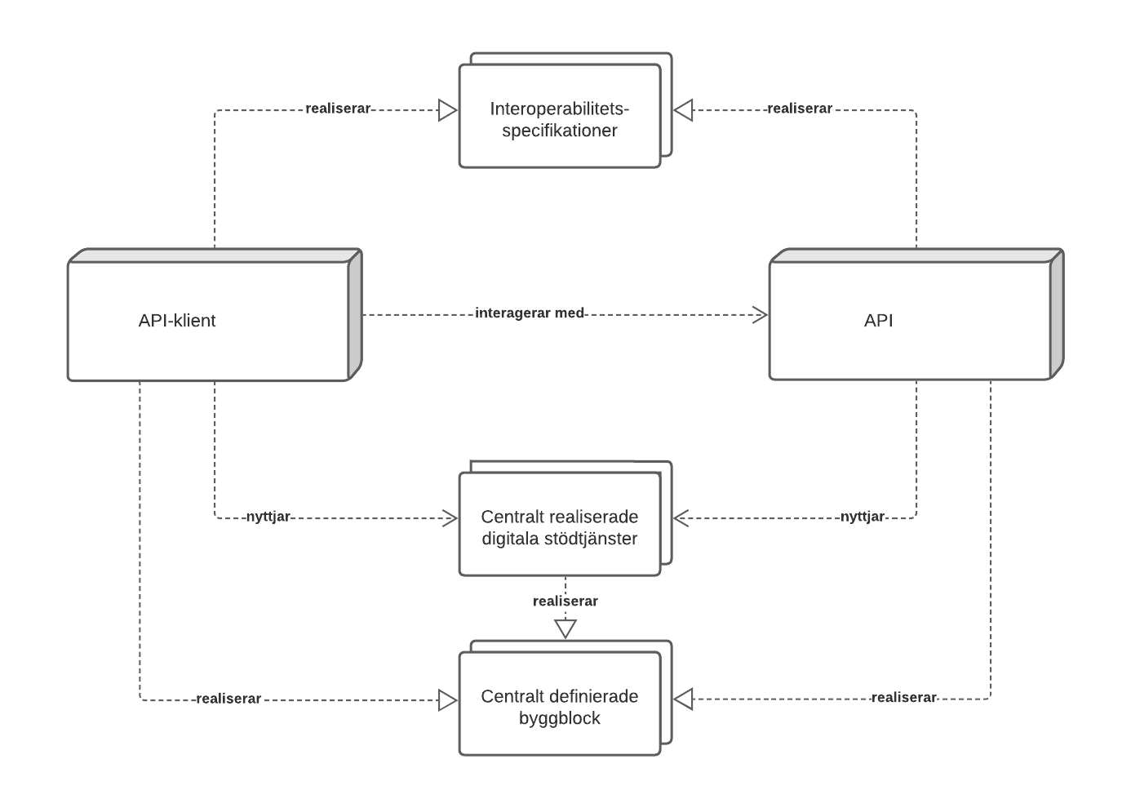
T2 – centrala begrepp
Federations-operatör
Federation för informationsutbyte
Federationsoperatör
Interoperabilitetsspecifikation
Infrastrukturens stödtjänster
  Tjänstekatalog
  Federationsmedlemskatalog
  IAM Metadata
Notes:
Några centrala begrepp i T2 och i realiseringen av T2 är
- Federation för informationsutbyte eller informationsfederation som det även kallas.
- samverkan inom en specifik kontext – tex begränsat av lagrum, eller kanske av vilka samverkande parter som ingår
- Vi har Federationsoperatören – den som koordinerar en informationsfederation avseende avtal, specifikationer, anslutningar och kvalitetssäkring
- Interoperabilitetsspecifikationen talar om exakt hur samverkan ska ske, i vilket syfte och beskriver även hur informationen är utformad och får användas.
Faktiska anrop görs med hjälp av ett antal stödtjänster
- Tjänstekatalogen låter klienter hitta anropsadressen till APIet
- Federationsmedlemskatalogen kan användas för att verifiera att den man anropar eller anropas av
tillhör samma informationsfederation
och uppfyller överenskomna krav

Slide 23
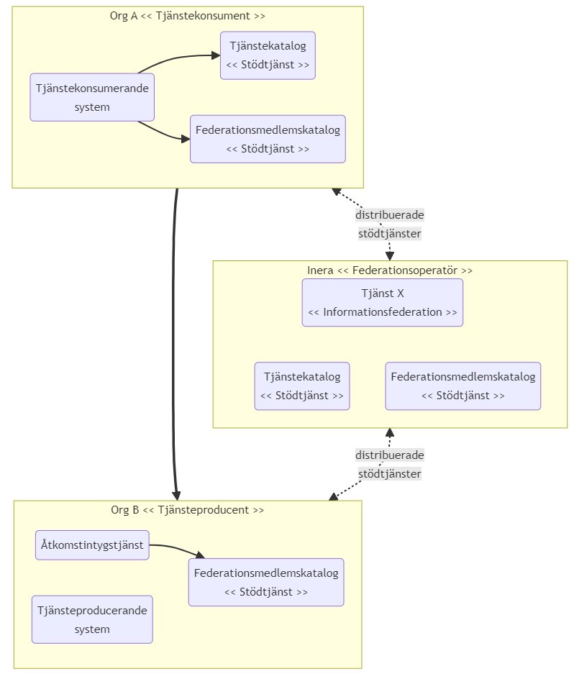
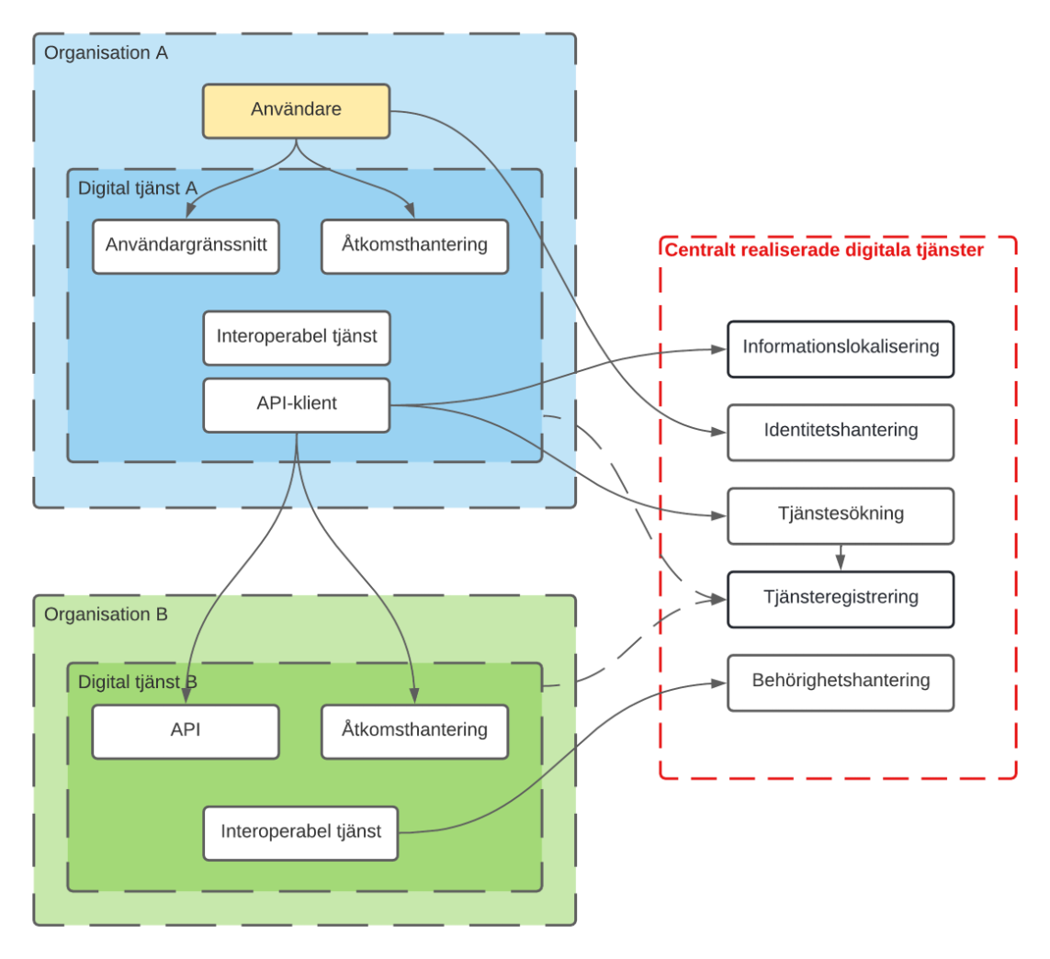
T2 - Samverkansmönster
Tjänsteregistrering och -sökning
Informationsregistrering och -lokalisering
Hantering av identitet och åtkomst

Slide 24

T2 – Tillit och säkerhet
Grundtillit etableras genom parters tillitsnivå i en nationell tillitsfederation, vilken verifieras via specifika tjänster etablerade för detta.
Tjänstespecifik tillit och åtkomst baseras på kontroll mot federationsmedlemskatalog
Identiteter kommer representeras av egenutgivna certifikat som registreras vid anslutning till en tillitsfederation, informationsfederation och/eller tjänst.
Identiteten verifieras vid åtkomstbegäran och ingår i åtkomstintyg (OAuth2 client credentials flow med DPOP).
Åtkomst till API skyddas dessutom av diverse dataskydd för att stoppa icke behöriga anrop (DDOS, FW, IDS/IPS, App-FW)

Slide 25

Referenser för förkovring
T-boken
RIV-TA Översikt
Bra startpunkt för läsning, revidering väntas under 2024
T2 – välfärden
T2 – vård och omsorg
Referensarkitektur för identitet och åtkomst
rivta.se
länkar till ovanstående, meddelanden om uppdateringar, och allting annat ☺

Slide 26
Vill du veta mera om Inera?
Prenumerera på vårt nyhetsbrev
Aktuellt från Inera och följ oss
på Linkedin.

